Slide 1
Hållbarhet i installations-branschen
Summering av SBUF-rapport

Slide 2
Projektets syfte och mål
Öka Installatörsföretagens kunskap om hållbarhetsaspekter för att kunna stötta medlemsföretag i sin egen utveckling inom området.
Fylla gapet mellan stora övergripande begrepp och egen situation
Målgrupper:
Företag i installationsbranschen
Installatörsföretagen

Slide 3
Vad kan just du använda rapporten till?
Få en översiktlig bild av olika hållbarhetsaspekter och vad de handlar om
Få exempel på hur företag i branschen kan orientera sig i förhållande till FN:s globala utvecklingsmål
Använda den som inspiration för att konkretisera det egna hållbarhetsarbete

Slide 4
Medverkande
Projektgrupp
Térèse Kuldkepp, IN/Incoord (rapportförfattare) Helen Magnusson Installatörsföretagen Charlotte Printz Installatörsföretagen
Referensgrupp
Anders Gustin Installatörsföretagen Andreas Lavrell Nytorps Rör Ebba Sandström Sandströms Elfirma Göran Krawe GK Henrik Norsell Elektrotjänst i Katrineholm Jenny Ferm Categoridata Jonas Axelsson Elcenter i Borås Liselott Gustafsson Gustafssons Rör Martin Gustafsson Midroc Electro Oscar Hanson Oscar Hanson VVS Robert Thureson Teknikservice Sara Davidsson Midroc Europe Theresa Östman GF100 Rör Åsvor Brynnel Assemblin
Utöver referensgruppen har följande grupperingar medverkat vid minst ett tillfälle:
Installatörsföretagens SME-beredning
Regionföreningarnas ordförande vid ordförandekonferens
Medarbetare inom Installatörsföretagens alla delar

Slide 5
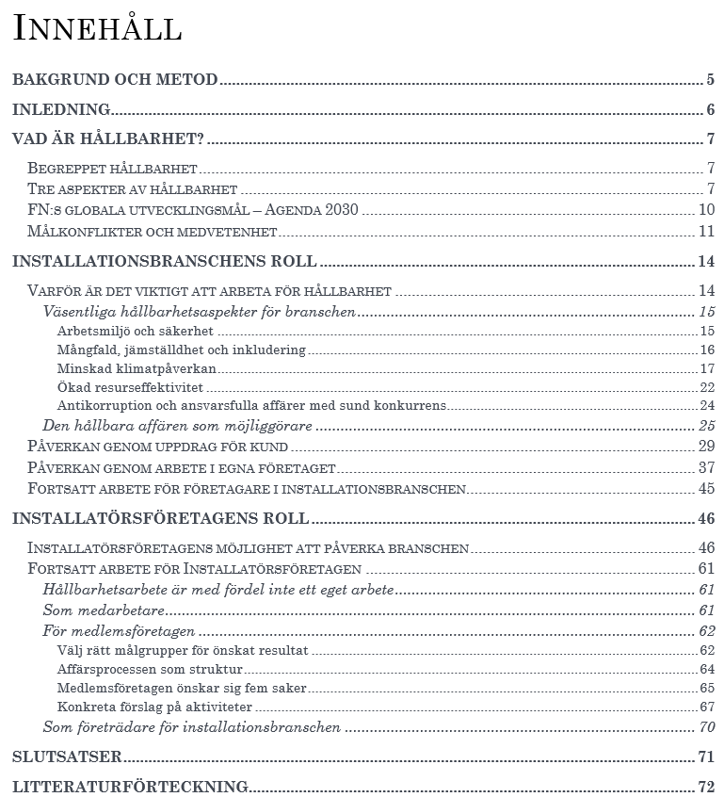
Rapportens upplägg
Tre huvuddelar

Slide 6
Rapportens upplägg
Tre huvuddelar

Slide 7
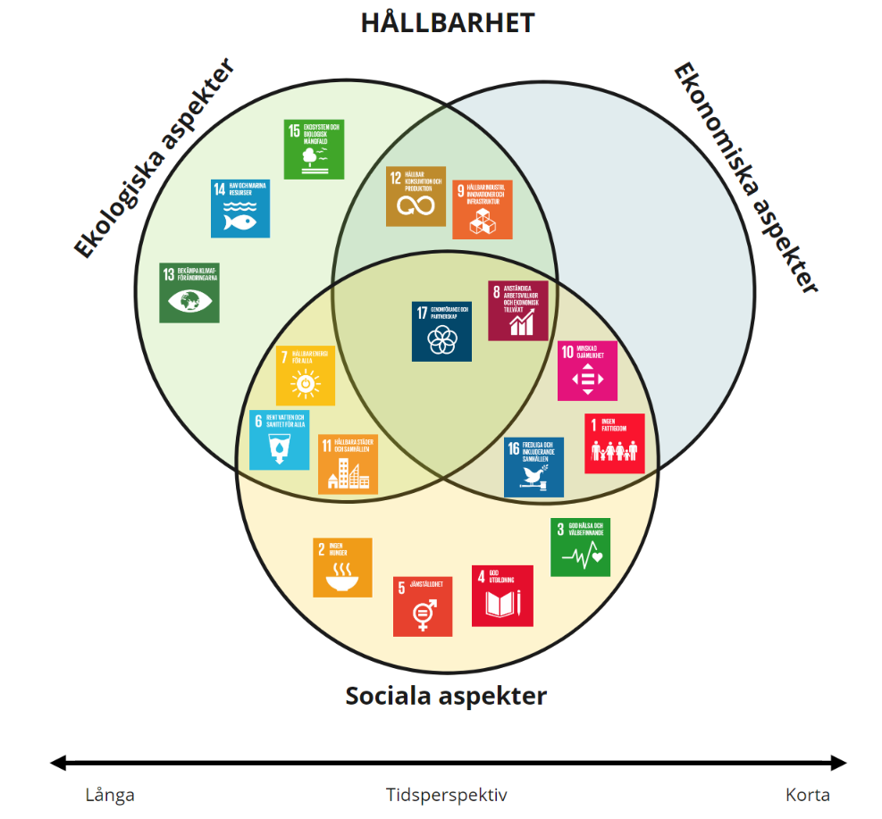
Vad betyder begreppet hållbarhet?
”Utveckling som tillgodoser dagens behov utan att äventyra kommande generationers möjligheter att tillgodose sina behov’’
Tre dimensioner av hållbarhet:
Ekologisk
Social
Ekonomisk

Slide 8
Rapportens upplägg
Tre huvuddelar

Slide 9
För medlemsföretagen
Arbetsmiljö och säkerhet
Inga olyckor
Organisatorisk och social arbetsmiljö
Mångfald, jämställdhet och inkludering
Bredare rekryteringsbas
Synliggöra normer
Minskad klimatpåverkan
Minska egna utsläpp
Minska indirekta utsläpp av levererade installationer
Ökad resurseffektivitet
Minskat avfall, ökat återbruk och cirkularitet
Installationsprodukternas miljöpåverkan
Energieffektivitet och effektsmarta byggnader
Vattenresurseffektivitet
Antikorruption och ansvarsfulla affärer med sund konkurrens

Slide 10
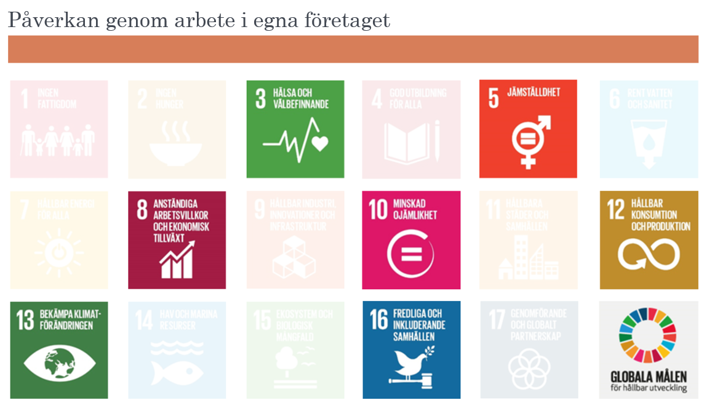
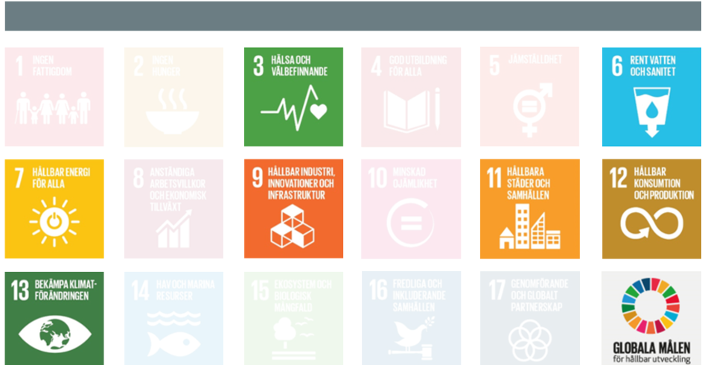
Hållbarhetsmål du kan bidra till genom arbete i egna företaget
Hållbarhetsmål du kan bidra till genom uppdrag för kunder
Notes:
Två huvudsätt att bidra till målen - inom

Slide 11
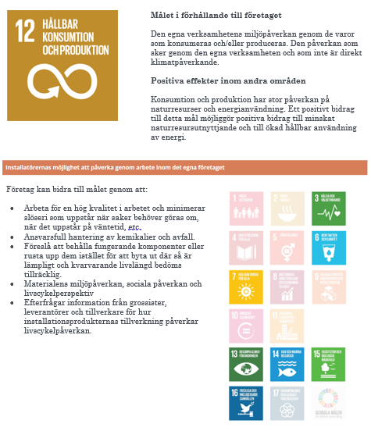
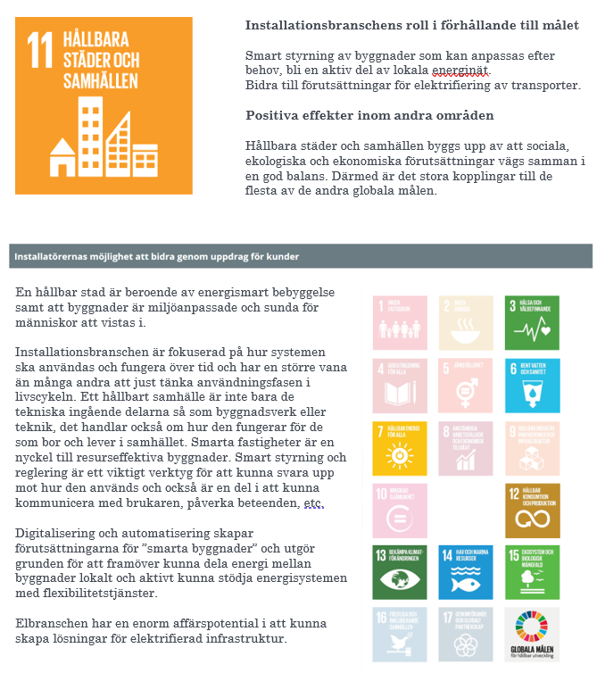
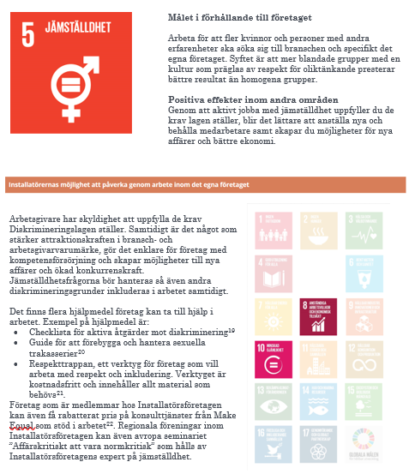
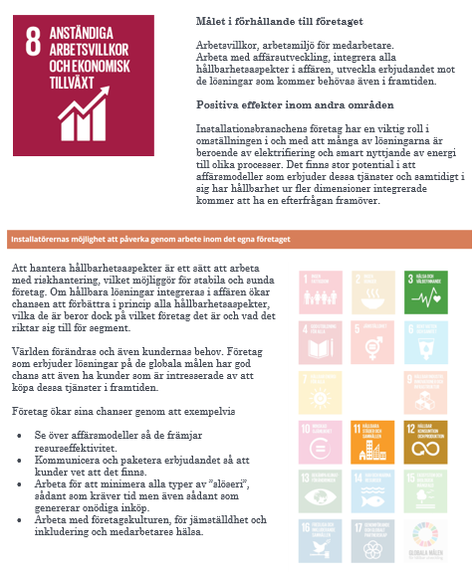
Notes:
Målen exemplifieras i rapporten med hur man kan bidra med exempel samt andra mål som kopplas till det.

Slide 12
Så här kan du som företagare gå till väga
Fundera igenom hur just ditt företag förhåller sig till de olika hållbarhetsaspekterna. Exempelvis genom att relatera till de globala målens rubriker och/eller delmål.
Var stolt över de delar där ni redan nu bidrar! Använd stoltheten till att synliggöra det ni gör och visa att ni bidrar till utvecklingen. Använd den även till att bygga momentum och handlingskraft att fortsätta arbetet i större grad.
Tro inte att ni ska kunna vara perfekta, det finns alltid negativa konsekvenser. Sträva efter att maximera nyttan ni bidrar med hellre än att inte våga göra något alls för att undvika att göra fel. Men sträva också efter att hela tiden lära mer, och våga utforska konsekvenser. Då kan ni parallellt försöka minimera de negativa konsekvenserna om möjligt.
Identifiera de delar där ni har mer att lära och utveckla. Sätt mål och planera hur de delarna kan implementeras i era processer och det ni gör så det sker så naturligt som möjligt. Hitta era egna drivkrafter och värden och gör sedan jobbet på riktigt, inte för att det ska se bra ut för andra.
Fokusera på hur affären och verksamheten fungerar på riktigt och se till att alla aspekter av hållbarhet vävs in och blir integrerade. Har ni inte möjlighet att göra detta själva, ta hjälp med visa delar.

Slide 13
Rapportens upplägg
Tre huvuddelar

Slide 14
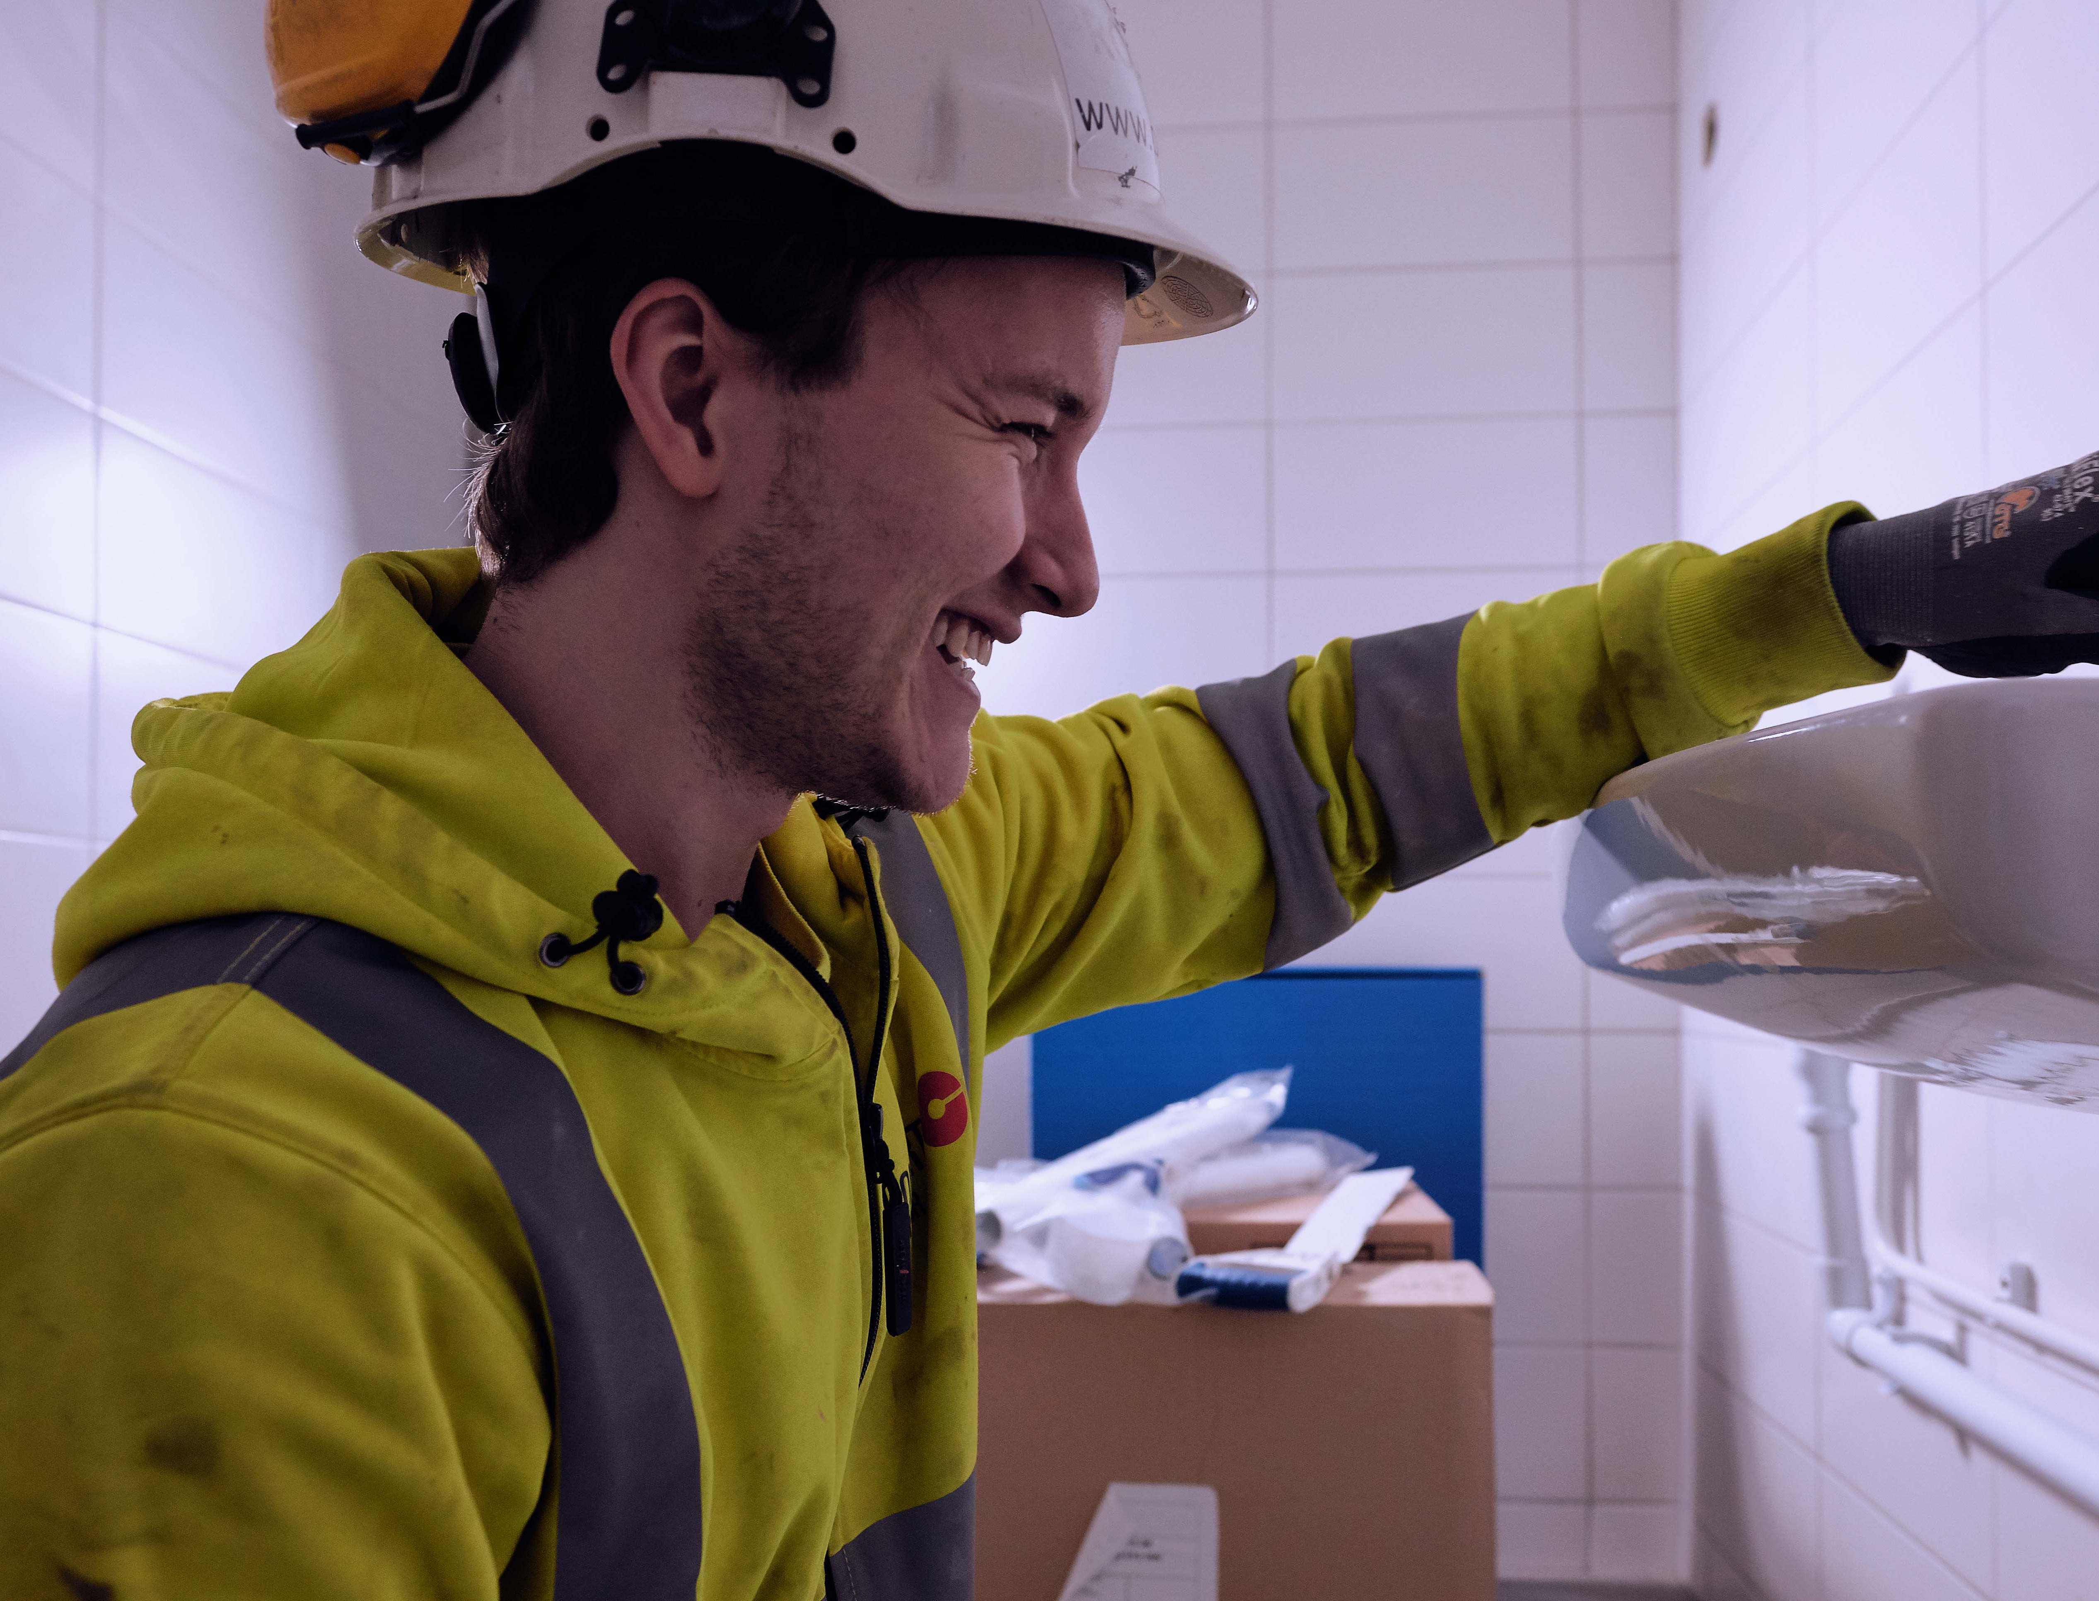
Fortsatt arbete för Installatörsföretagen
”Hållbarhetsarbete är med fördel inte ett eget arbete”
Förhållningssätt genom tre aspekter:
Som medarbetare
För medlemsföretagen
Som företrädare för installationsbranschen
Notes:
Agera förebild
Använda ”hållbarhetsglasögonen” och utvärdera genomfört och planerat arbete

Slide 15
Som medarbetare
Agera förebild
Använda ”hållbarhetsglasögonen” och utvärdera genomfört och planerat arbete

Slide 16
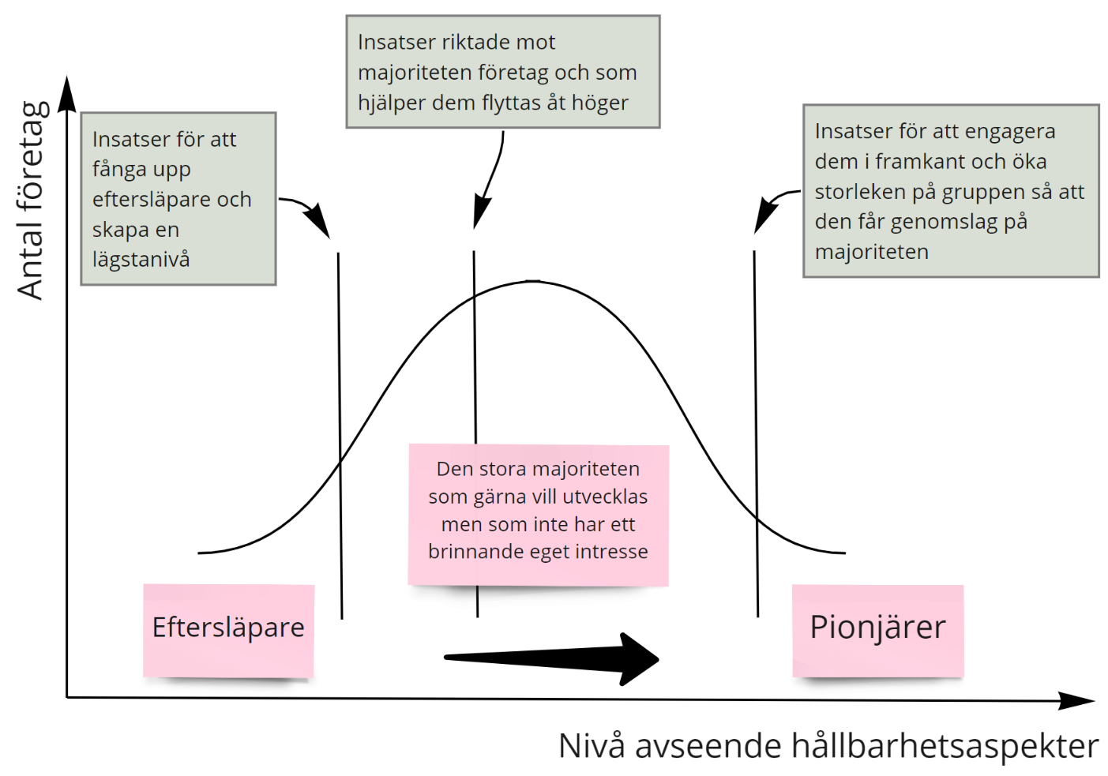
För medlemsföretagen
Börja med pionjärerna - De som vill vara i framkant och redan bryter ny mark
Stötta och inspirera gruppen
Företagare som vill men inte vet hur.
Har nytta av enkel information, tips att inspireras av.
Parera eftersläpare - De som motsätter sig förändring
Regler, standarder, etc, för att höja lägstanivån.
Ge förutsättningar för sund konkurrens för dem som går före.
Lyssnar lättare på andra i liknande sits.
Utveckla kunskap gemensamt med dem
Styr de stora insatserna till majoriteten - Företagare som vill men inte har svaren på "hur?"
Målgruppsfokus och målgruppsanpassning
Notes:
Förslag på konkreta aktiviteter
En gemensam målbild (manifest)
Kunskapsbyggande (med pionjärerna)
Minskad klimatpåverkan
Ökad resurseffektivitet
Sprida kunskap med trovärdiga avsändare
Lättillgängligt material
Vidareutveckla befintliga verktyg
Guide för paketerade erbjudanden
Demokratisera tillgång till begriplig information

Slide 17
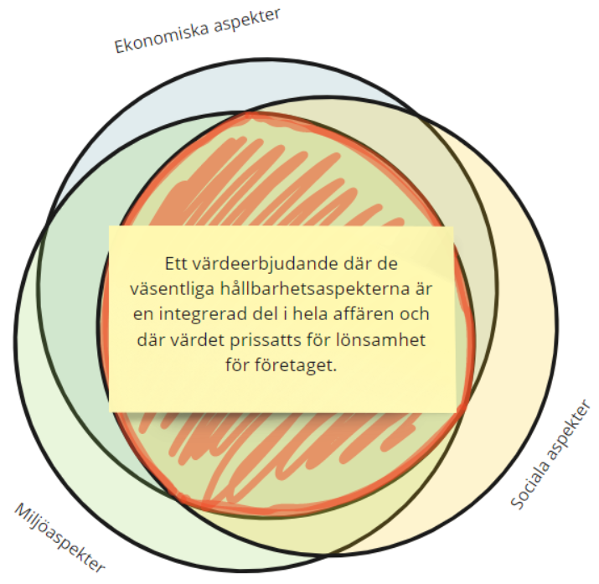
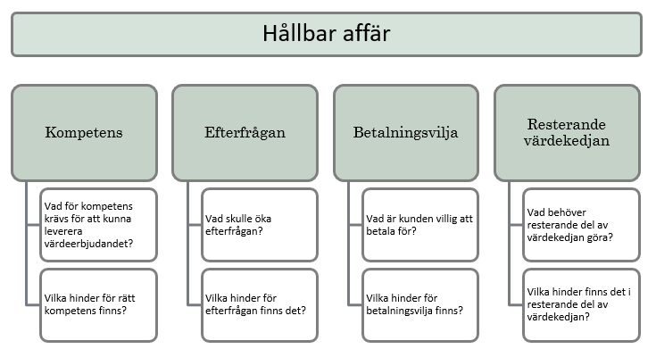
För medlemsföretagen
Affärsprocessen som struktur
Minskad klimatpåverkan
Ökad resurseffektivitet

Slide 18
För medlemsföretagen
Medlemsföretagen önskar sig 5 saker
Arbeta för att företagens erbjudande ska kunna nå slutkunden
Göra det lätt att göra rätt
Företräda branschen i viktiga sammanslutningar
Arbeta för förutsättningar för en fossilfri fordonspark
Initiera och driva forum och nätverk med hållbarhetstema

Slide 19
Rapportens upplägg
Slutsatser och viktiga resultat

Slide 20
Slutsatser
Hållbarhet handlar om viktiga framtidsfrågor som kommer avgöra framgången för branschen ur ett företagandeperspektiv.
En stor önskan att hållbarhetsbegreppet ska gå att förenkla till konkreta vardagliga tips.
Att utforma metoder för att hantera okända saker är det som kommer att vara viktigt för att lyckas framåt.
Vi får inte vänta på att vara perfekta, vi måste starta rörelsen!

Slide 21
Viktiga resultat – Förändringsarbete och beteenden
För att lyckas krävs beteendeförändringar och med det krävs också förståelse och anpassning till psykologiska aspekter för att få med sig så många som möjligt.
Som en följd av detta behöver förändringen ske stegvis och över lång tid, beteendeförändringar kommer inte ske över en natt.
Att visualisera resan genom att bryta ner dem till steg är viktigt för att komma igång och ta steg, även om de är små. Det viktigaste är att vi får igång en rörelse åt rätt håll. På så sätt kan det bli mätbart längs vägen och det vi då kan mäta är att vi rör oss åt rätt håll.

Slide 22
Viktiga resultat – Värdekedjan och affärslogiker
Att det finns ett processperspektiv på sådant som berör hela kedjan. En bra idé kommer aldrig bli av om inte alla delar i processen fungerar, hur bra idén än är. Då kan det krävas att jobba på flera fronter för att nå slutmålet.
Det kräver också att vissa affärslogiker förändras som norm. Här kan Installatörsföretagen göra stor nytta genom att verka för dessa gemensamma behov som enskilda företag har svårt att göra var och en för sig.

Slide 23
Viktiga resultat – Komplexitet och målkonflikter
Det är viktigt att komplexa hållbarhetsaspekter inte förenklas för långt. Nycklarna ligger troligtvis i en mångfald av olika lösningar och hållbarhetsaspekterna behöver integreras i allt företagen gör.
Det kommer alltid att finnas målkonflikter mellan olika hållbarhetsaspekter. Det är frustrerande men just nu oundvikligt. Vi behöver hitta sätt att värdera och navigera mellan målkonflikterna.

